Slide 1
Trường Tiểu học Phúc Lợi
Toán 1

Slide 2
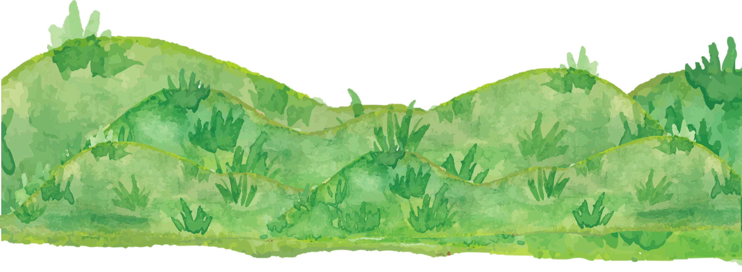
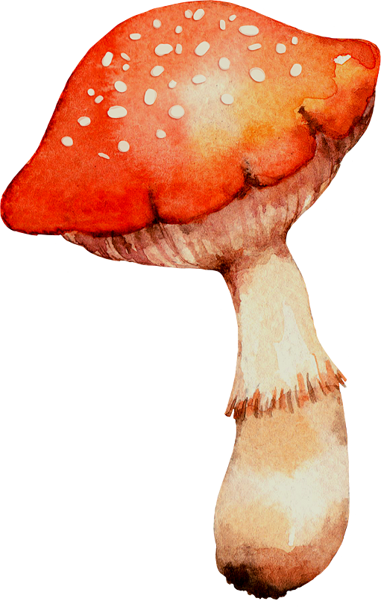
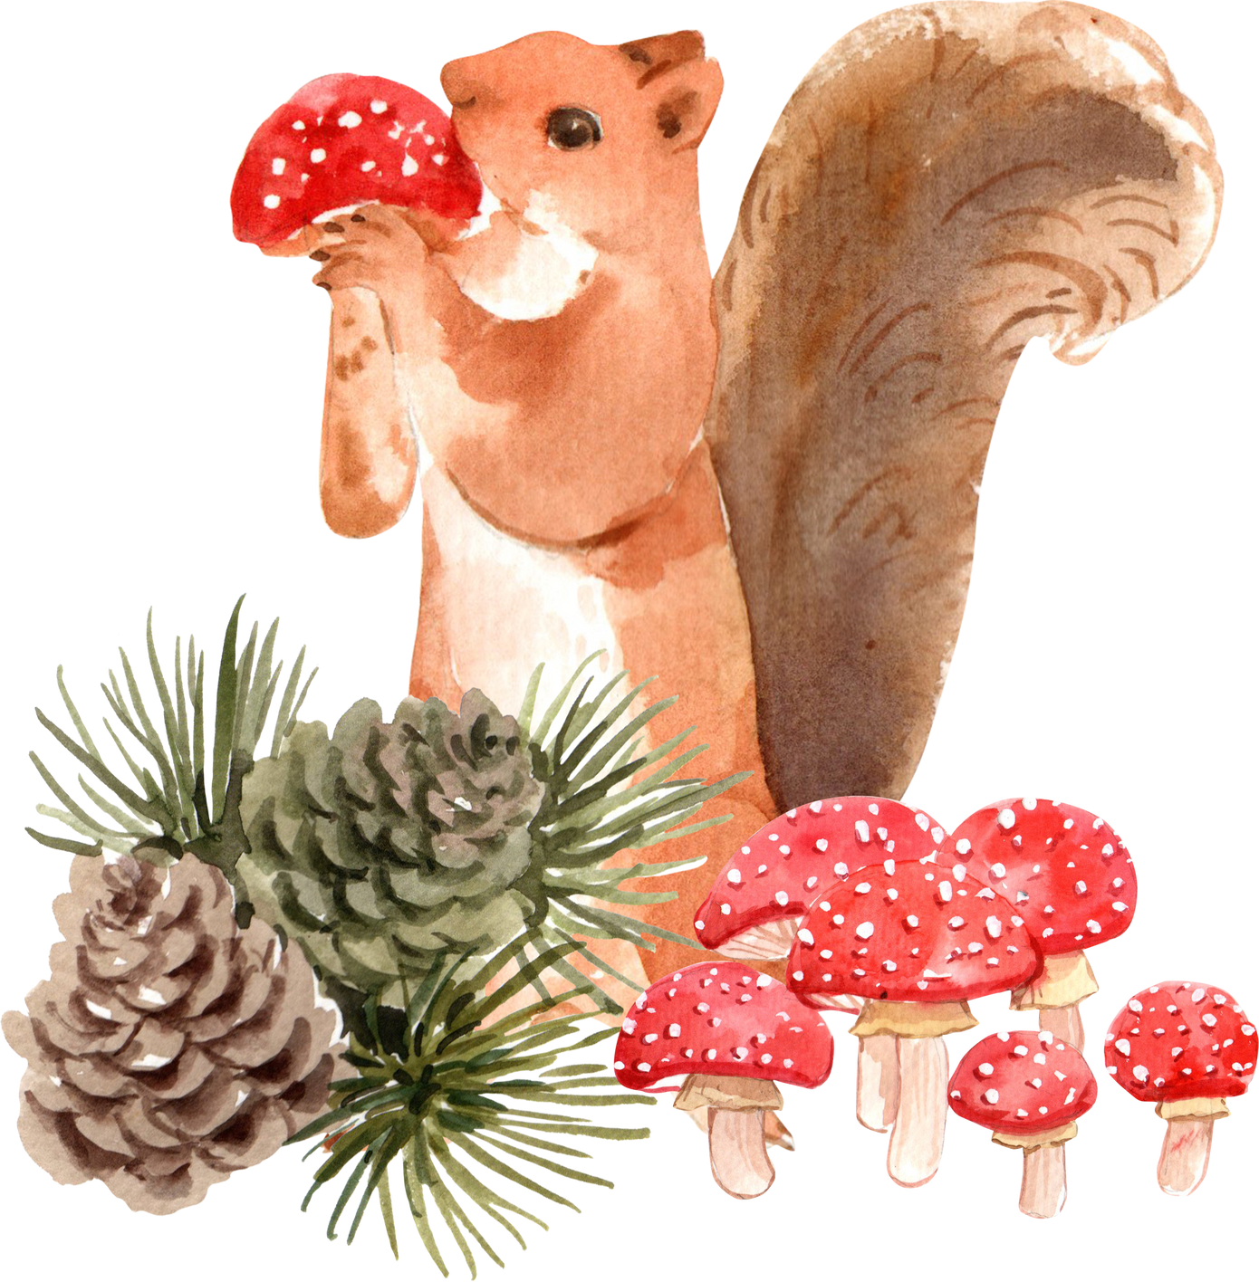
2

Slide 3
4 – 3 = ?
A. 0
B. 4
C. 1

Slide 4
8 – 5 + 2 = ?
A. 2
B. 3
C. 4
D. 5

Slide 5
Sắp xếp các số 5, 3, 8, 2, 1 theo thứ tự từ lớn đến bé
A. 8,5,3,2,1
B. 8,5,2,3,1
C. 8,3,5,2,1
D. 5,3,8,2,1

Slide 6
Hình vẽ bên có mấy hình tam giác:
A. 4
B. 6
C. 8
D. 10

Slide 8
Tiết 1

Slide 10
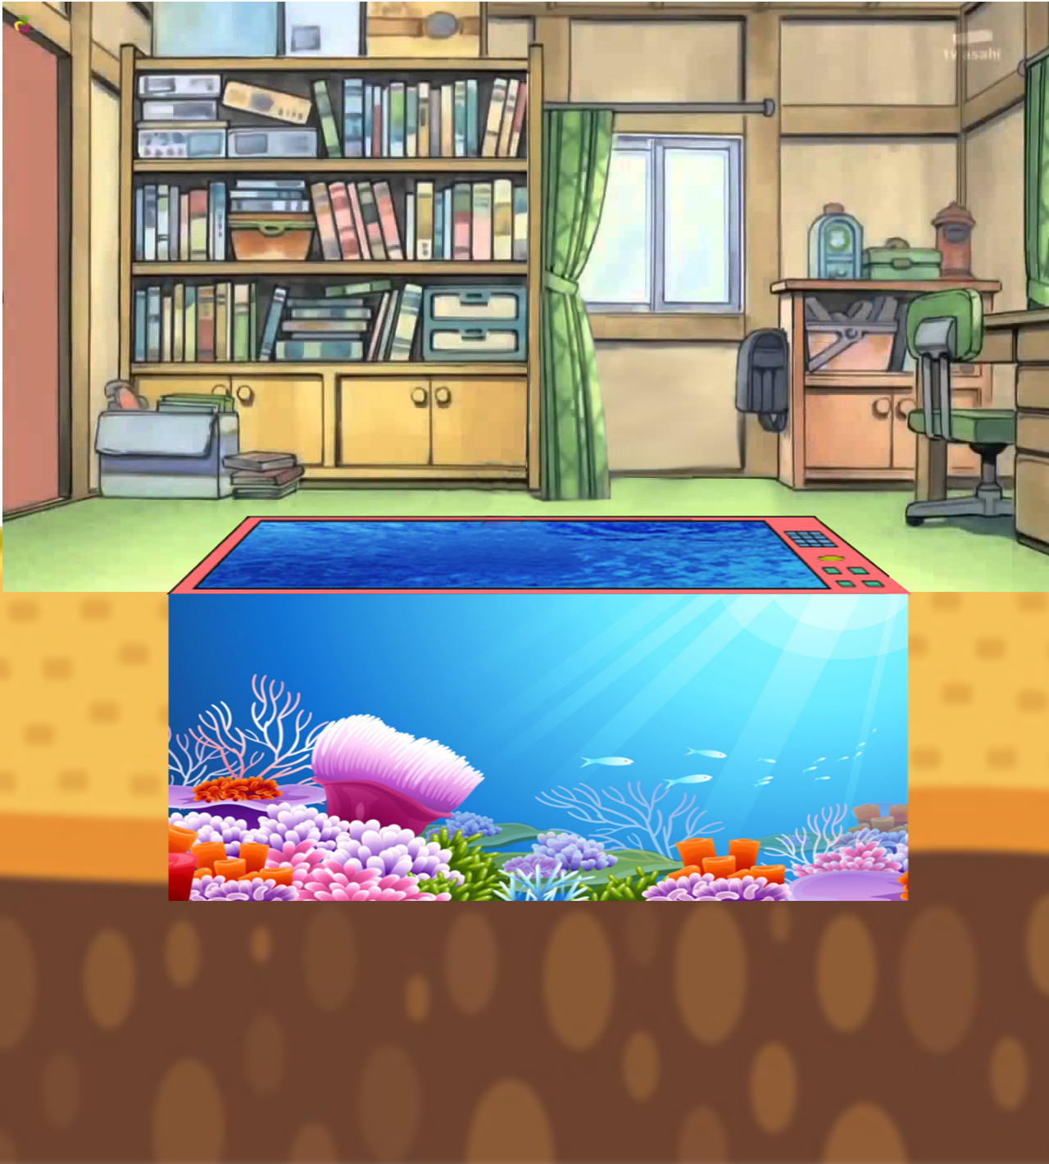
DORAEMON CÂU CÁ

Slide 11
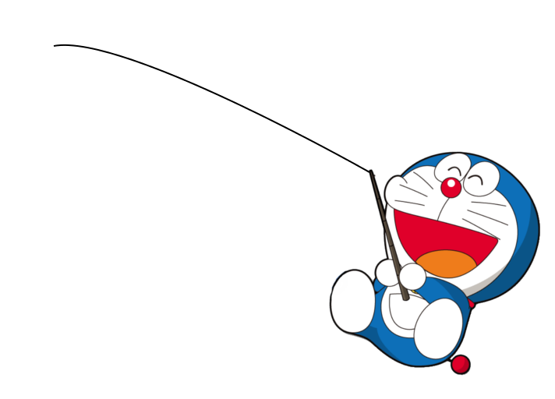
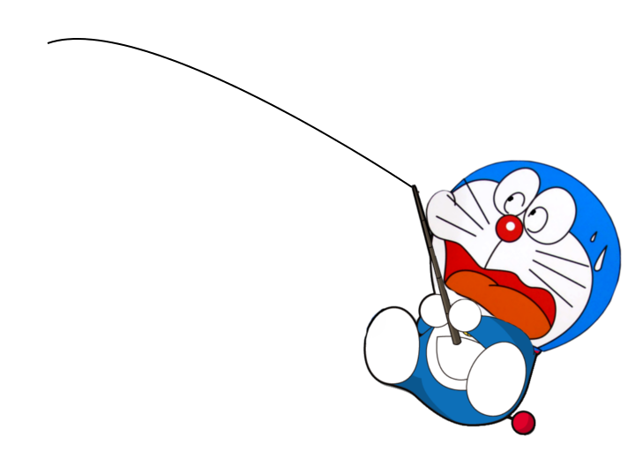
GIỎI QUÁ
Bắt đầu!
TIẾC QUÁ
HẾT GIỜ
8 + 2 = ?
A. 10
B. 9

Slide 12
GIỎI QUÁ
Bắt đầu!
TIẾC QUÁ
HẾT GIỜ
6 + 3 = ?
A. 7
B. 9

Slide 13
GIỎI QUÁ
Bắt đầu!
TIẾC QUÁ
HẾT GIỜ
9 − 0 = ?
A. 0
B. 9

Slide 15
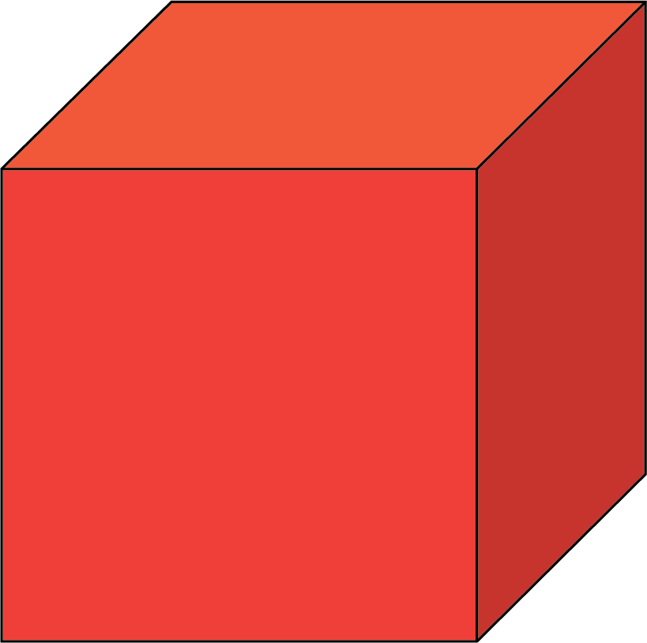
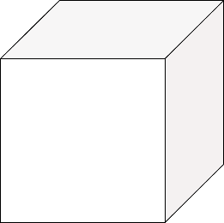
Khối lập phương

Slide 16
Khối lập phương

Slide 17
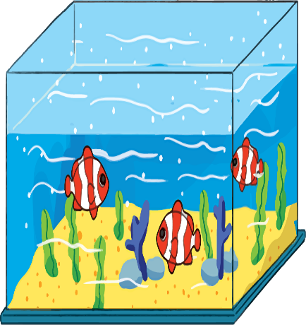
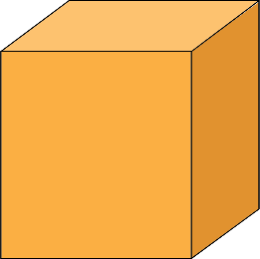
Khối hộp chữ nhật

Slide 18
Khối hộp chữ nhật

Slide 20
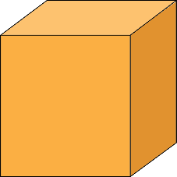
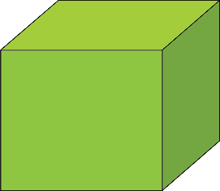
1
Những hình nào là khối lập phương?
A
B
C
D

Slide 21
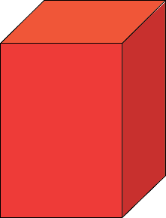
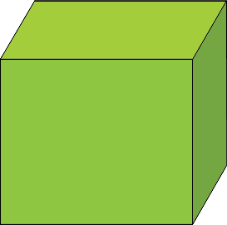
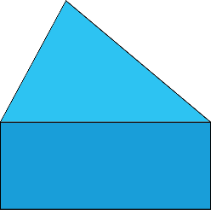
2
Những hình nào là khối hộp chữ nhật?
A
B
C
D

Slide 22
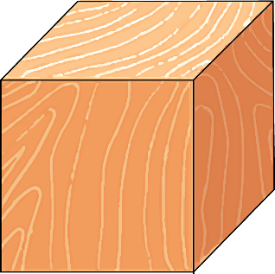
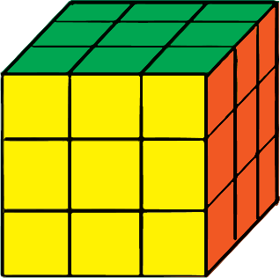
2
a) Mỗi đồ vật sau có dạng hình gì?
Khối lập phương
Khối hộp chữ nhật

Slide 23
2
b) Em hãy nêu tên một số đồ vật có dạng khối lập phương hoặc khối hộp chữ nhật ở quanh ta nhé!

Slide 24
